Slide 1
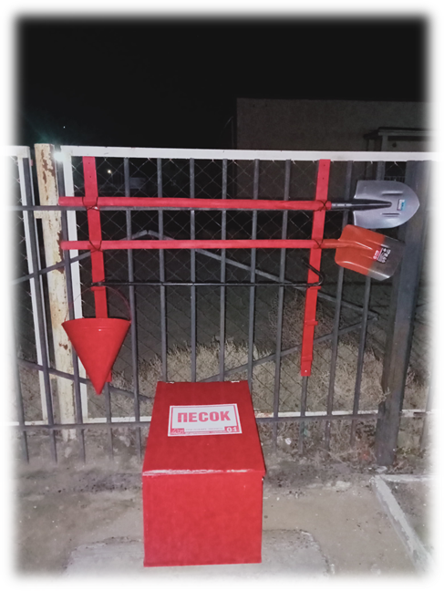
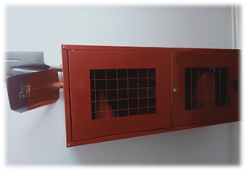
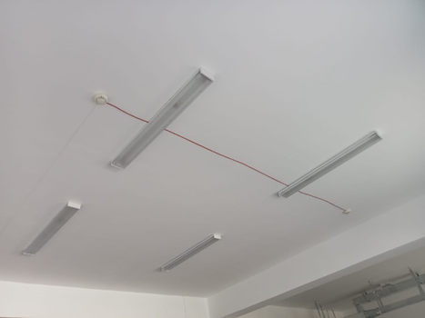
Өртке қарсы қауіпсіздіктің жай-күйі және бейнебақылау жүйесін тұрақты тексеруді қоса алғанда, мектепте қауіпсіз білім беру ортасын қамтамасыз ету жөнінде шаралар
Мектептегі өртке қауіпсіздік щиттері және өртке қарсы дабыл көздері

Slide 2
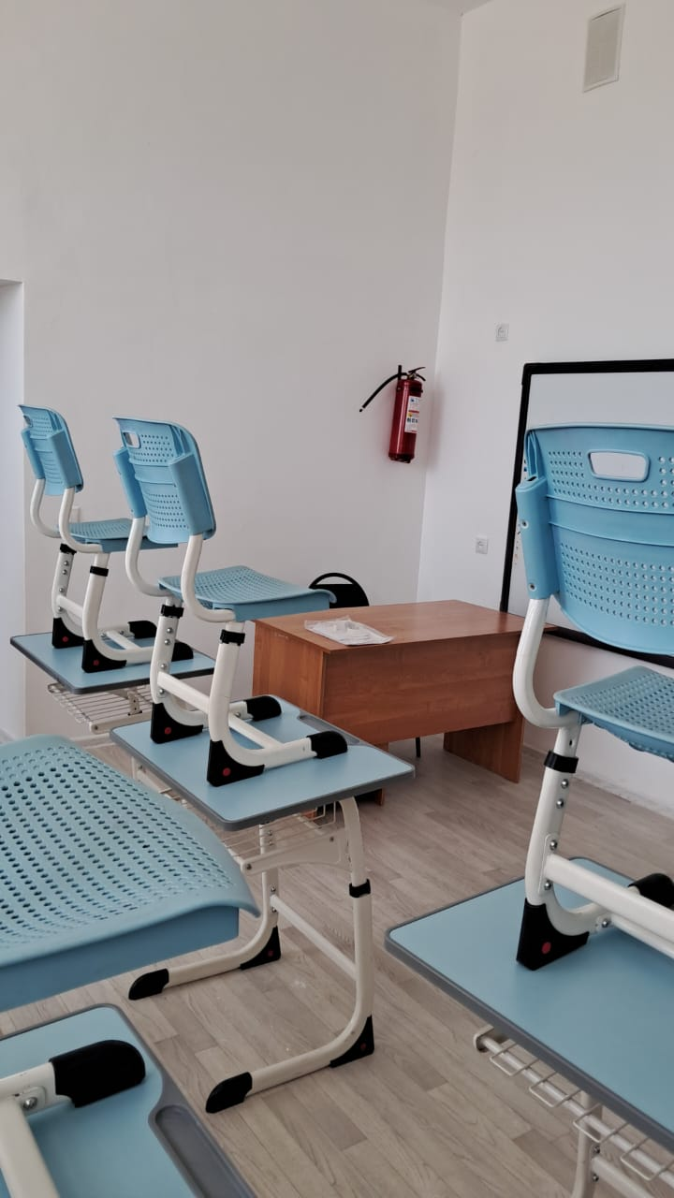
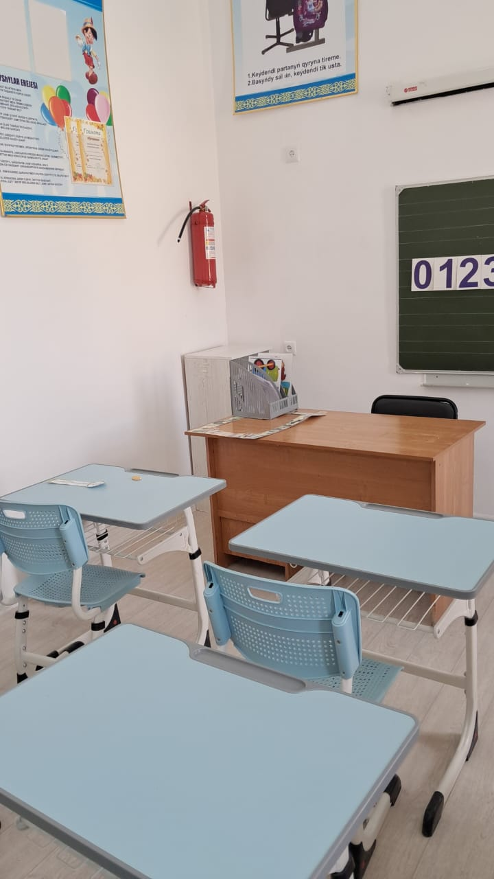
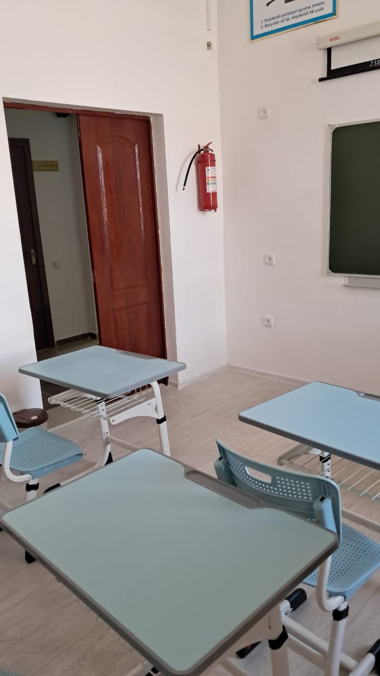
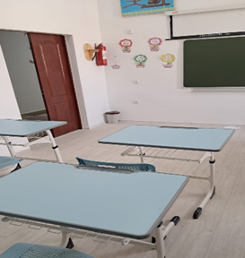
Сыныптардағы өртке қауіпсіздік бұрыштары

Slide 3
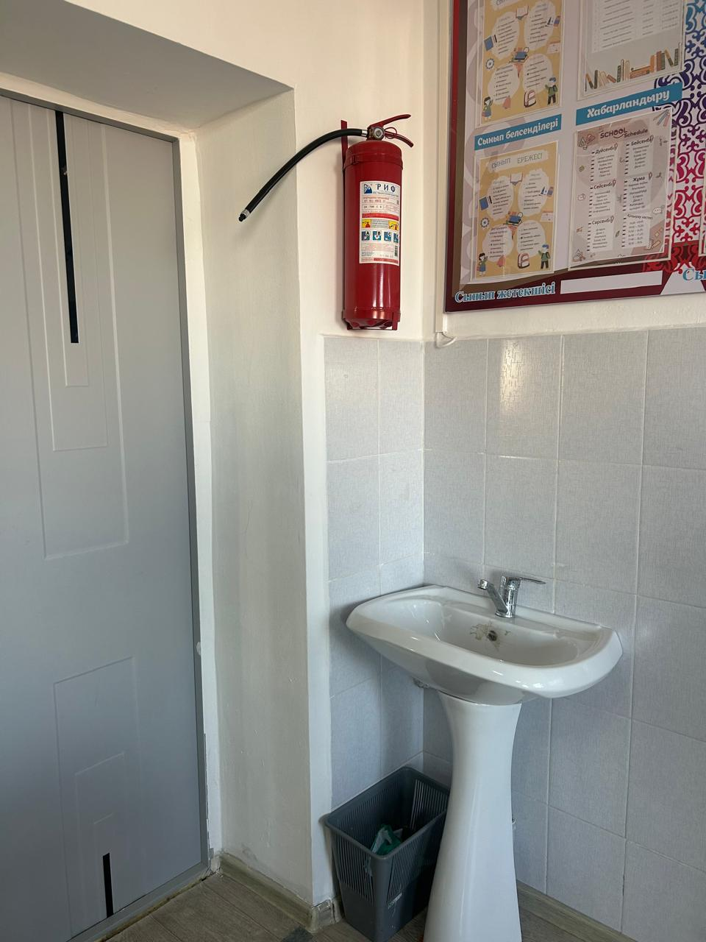
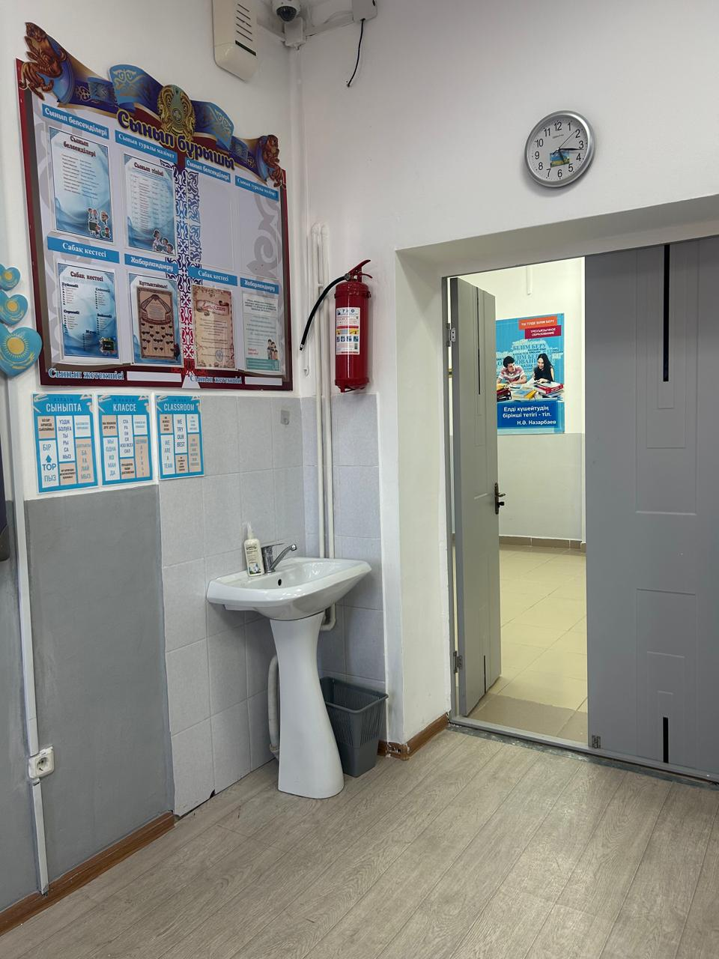
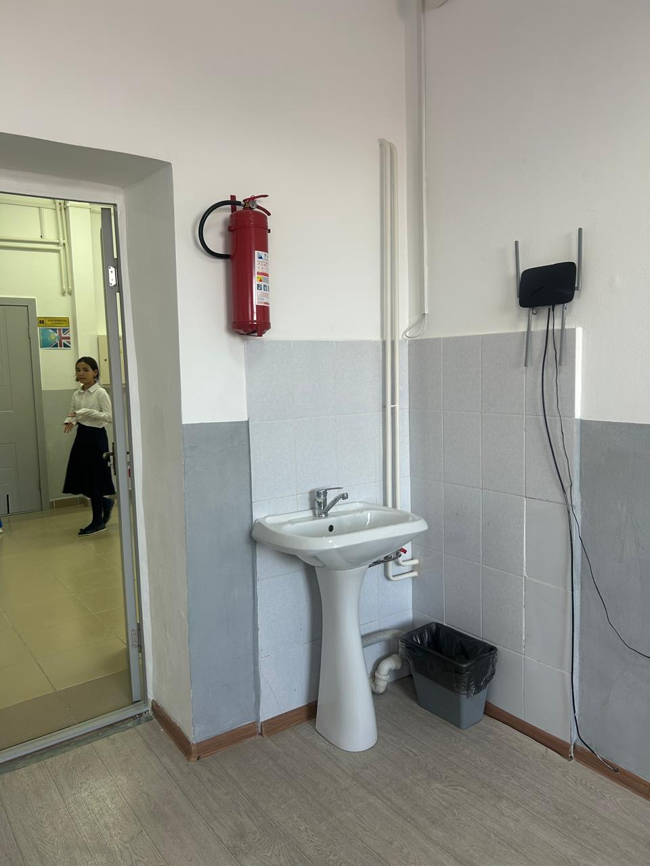
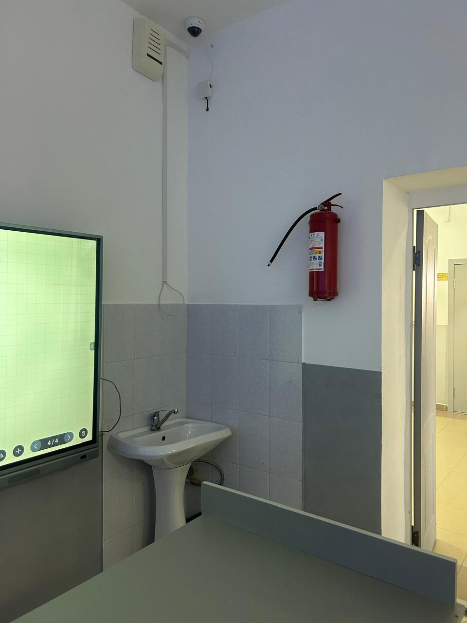
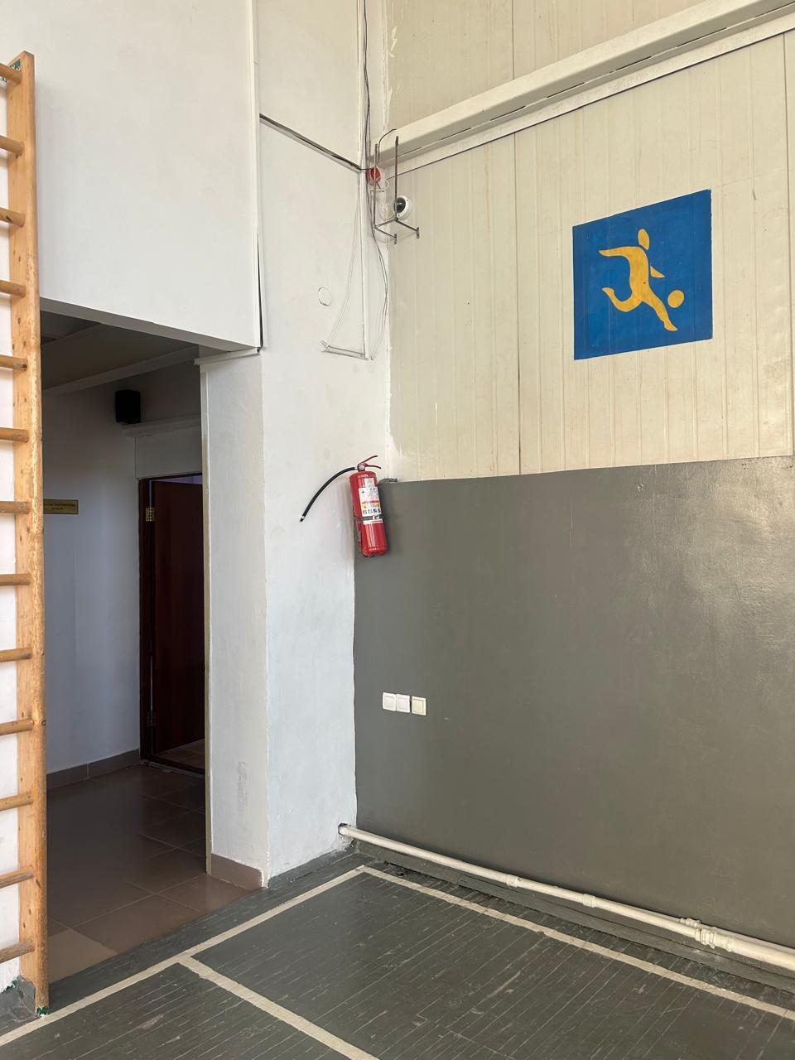
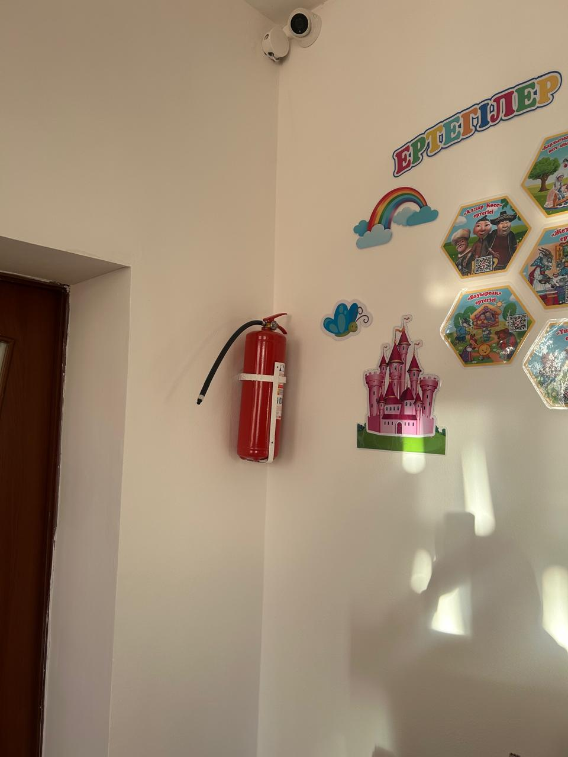

Slide 4
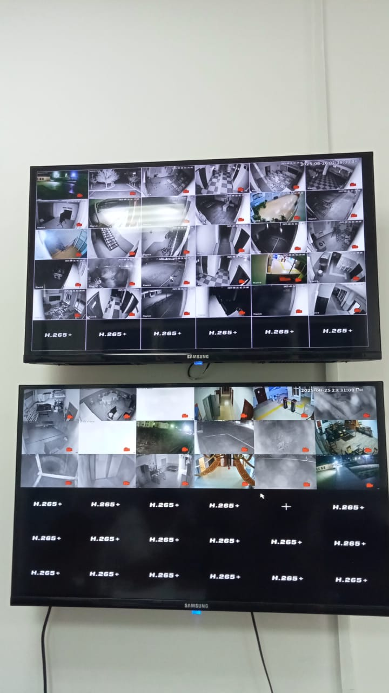
Қауіпсіздікті бақылау бойынша мектептегі бейнебақылау жүйелері
Бейнекамералар саны – 58дана
А блок – 30дан
Б блок – 11дана
Аулада – 17дана

Slide 5
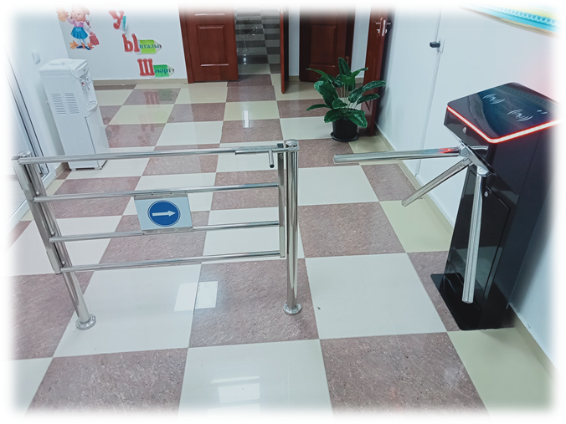
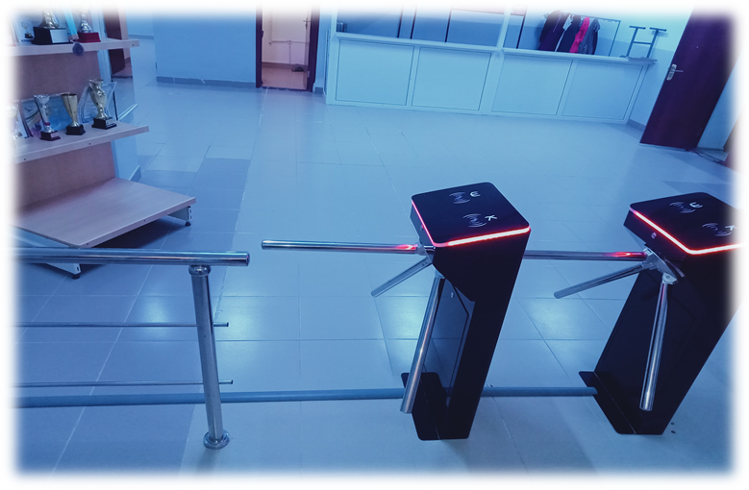
Мектеп ғимараттарындағы турникеттердің өрт дабылы жүйесіне қосылуы

Slide 6
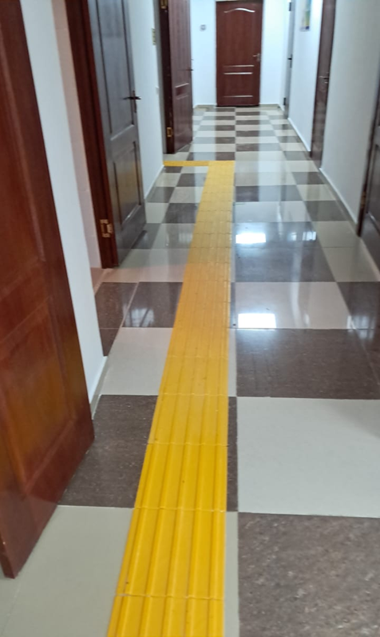
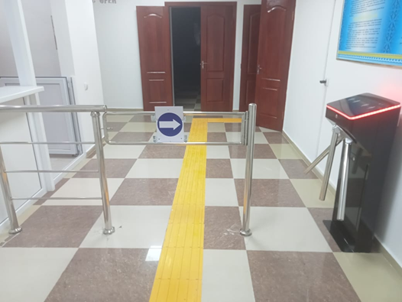
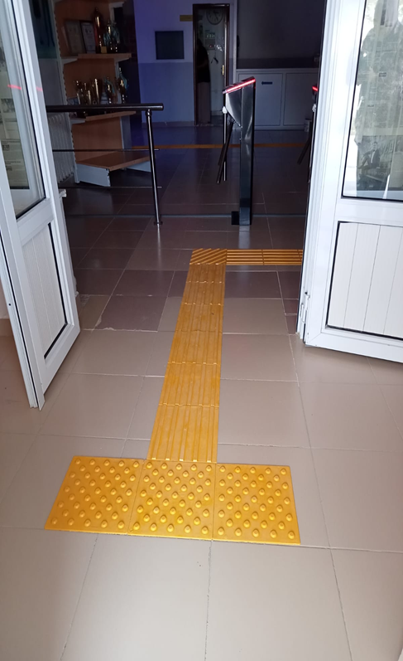
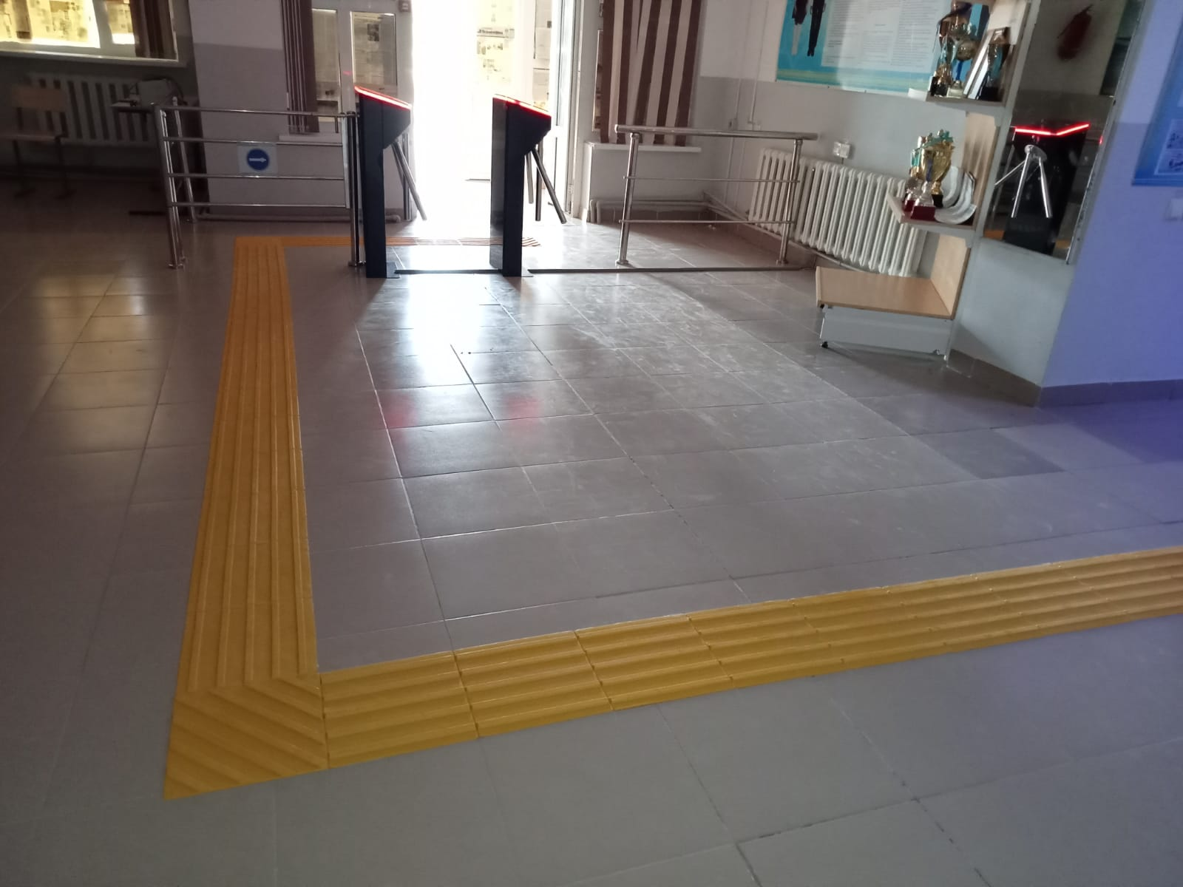
Ерекше білім беруді қажет ететін балалар үшін жағдай жасау

Slide 7
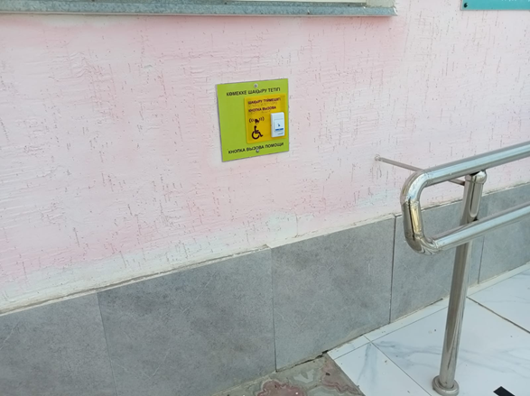
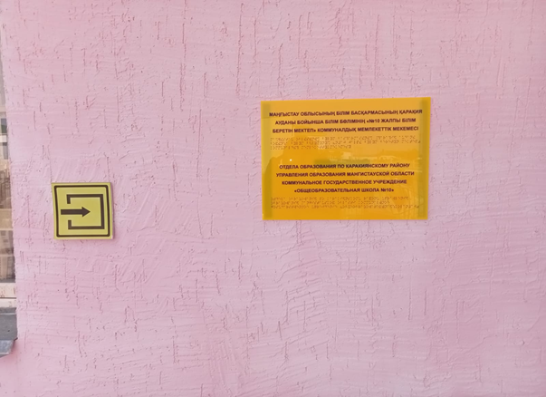
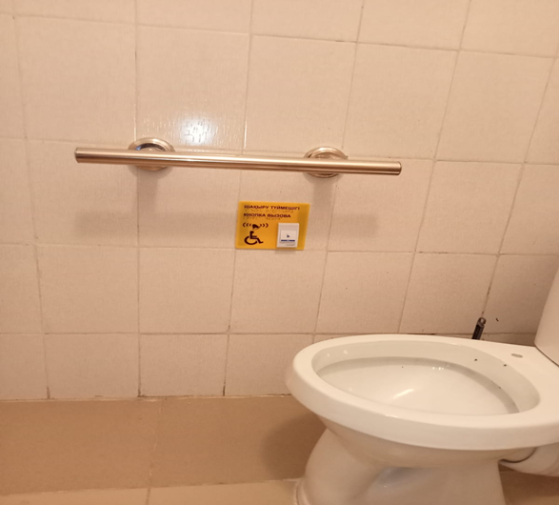
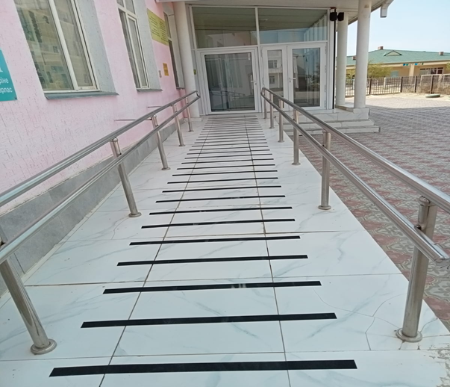

Slide 8
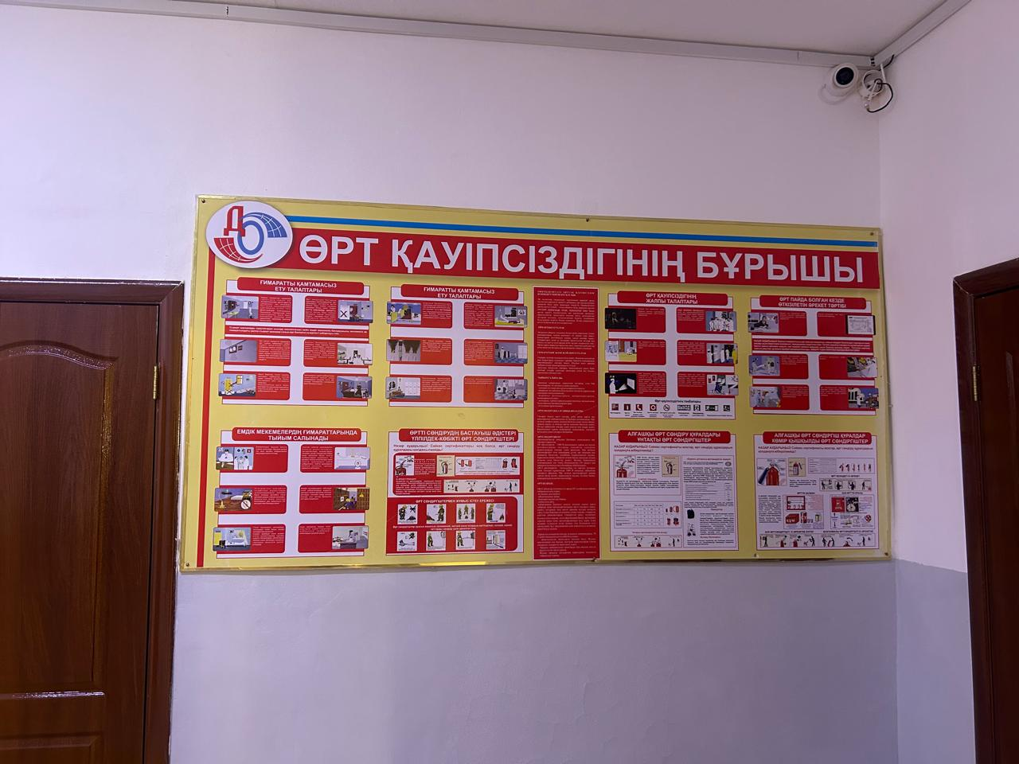
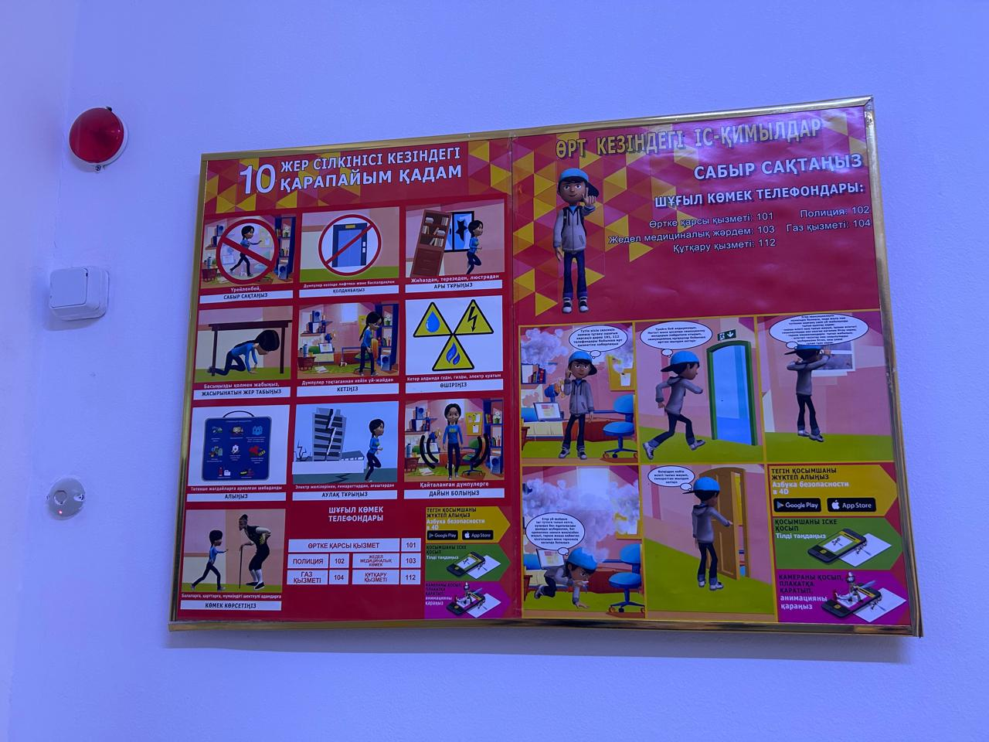
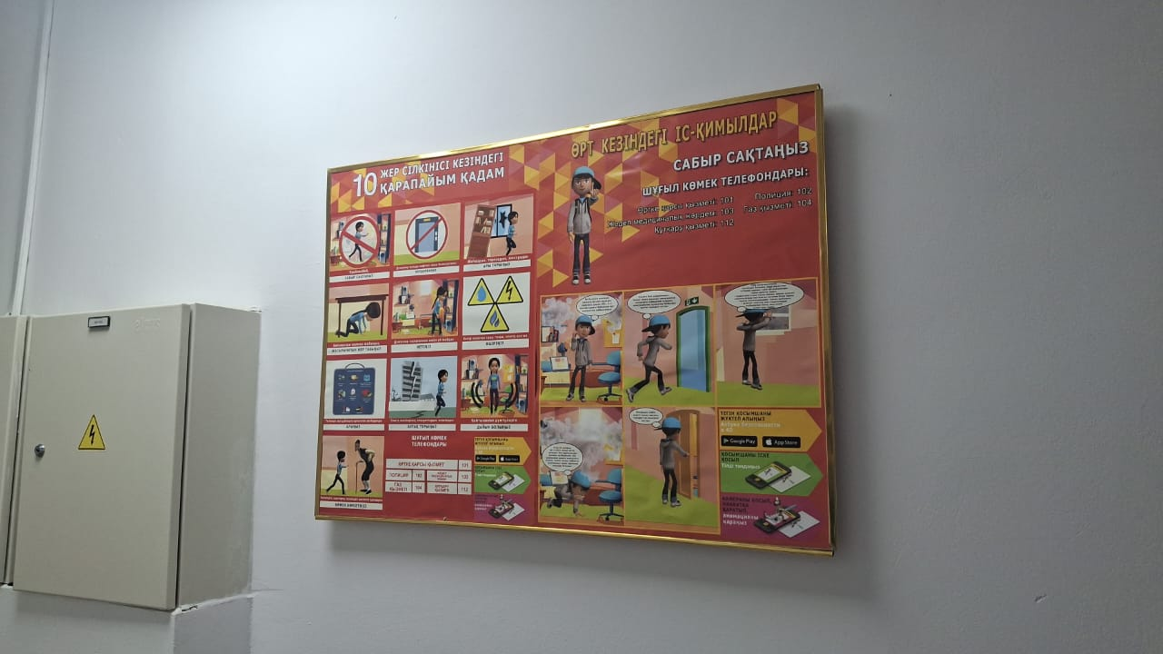
ӨРТКЕ ҚАРСЫ ҚАУІПСІЗДІК ШАРАЛАРЫ ТУРАЛЫ НҰСҚАУЛЫҚТАР
А блок
Б блок

